Slide 1
Valtatien 26 ja maantien 387 kehittäminen toiminnalliseksi tiepariksi Haminan ja Lappeenrannan välillä
Toimenpidesuunnitelma

Slide 2
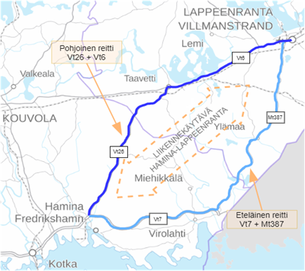
Tieparin muodostama liikennekäytävä
Valtatie 26 ja maantie 387 muodostavat liikennekäytävän ja keskenään vaihtoehtoisen reitin Haminan ja Lappeenrannan sekä laajemmin pääkaupunkiseudun ja itäisen Suomen välillä
Matka-aikojen erot Haminasta Lappeenrantaan tieparin vaihtoehtoisten reittien välillä ovat pienet valtateiden 6 ja 7 jo toteutuneiden kehittämishankkeiden valmistuminen myötä.

Slide 3
Prosessikuvaus
Tavoitteena on esittää toimenpiteet ja kehittämispolku tieparin tehokkuuden ja sujuvuuden ja liikenneturvallisuuden parantamiselle.
Vt 26 ja seututietä 387 kehitetään siten, että ne muodostavat toiminnallisen tieparin yhteysvälille Hamina-Lappeenranta.
Suunnittelualueelle ehdotetut toimenpiteet jakautuvat koko liikennekäytävää koskeviin toimenpiteisiin sekä kummallekin tielle yksittäin.
Hankeryhmään kuuluivat Väylävirasto, maakuntaliitot, kunnat sekä kauppakamarit

Slide 4
Liikennekäytävän reittivalinnat
Matka-aikojen erot Lappeenrannasta Haminaan tieparin vaihtoehtoisten reittien välillä ovat pienet varsinkin valtateiden 6 ja 7 jo toteutuneiden kehittämishankkeiden valmistuminen myötä.
Vaikuttanut autoilijoiden reittivalintoihin Kaakkois- ja Itä-Suomen päätieverkolla. Vt 7 parantaminen moottoritieksi Vaalimaalle asti on siirtänyt osan henkilöautoliikenteestä käyttämään mt 387, joka geometrialtaan on parempi vt 26 pienipiirteiseen geometriaan verrattuna.
Vt 26 muutostöiden, päällystys ja ohituskaistat, rakentamisen aikana liikennettä on siirtynyt käyttämään mt 387 reittiä. Valtateiden 6 ja 7 hankkeet eivät ole kuitenkaan vaikuttaneet merkittävästi raskaan liikenteen reittivalintoihin vt 26 reitin ollessa mt 387 reittiä lyhyempi.

Slide 5
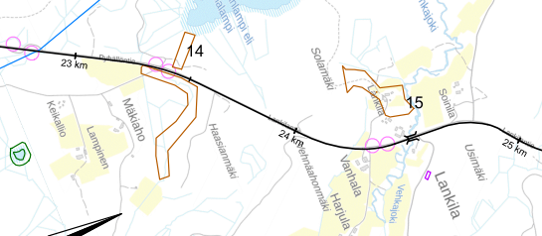
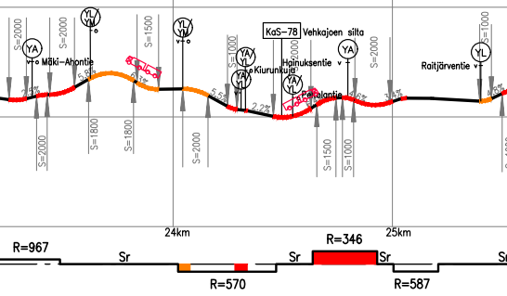
Liikennekäytävän nykytila
Teiden pysty- ja vaakageometrioissa on puutteita ja liittymiä on paljon.
Liittymänäkemät ovat monissa kohdin heikot.
Muutoksista tieympäristössä johtuen nopeusrajoitukset vaihtelevat usein.
Jalankulun ja pyöräilyn yhteydet ovat vähäiset ja kapeat pientareet tekevät jalankulun ja pyöräilyn teiden varrella turvattomaksi.

Slide 6
Tieparin kehittämisen keinot
Toimenpidekorien muodostuksessa on otettu huomioon toimenpiteiden kiireellisyys, tärkeys ja hyöty-kustannussuhteet.
Raskaan liikenteen olosuhteita kehitetään matkanopeutta tasaistaen vähentämällä nopeusrajoitusalueiden vaihteluita sekä polttoainetaloutta parantaen korjaamalla tien geometriaa ongelmallisimmissa kohdissa.
Henkilöajoneuvoliikenteen edellytyksiä parannetaan kasvattamalla välityskykyä tasaisemman nopeusrajoitusalueilla ja ohituspaikkoja lisäämällä.
Jalankulun ja pyöräilyn olosuhteita parannetaan kylien ja taajamien kohdilla.

Slide 7
Tieparin kehittämisen toimenpidekorit
I vaiheen toimenpidekori:
välttämättömät nopeasti toteutettavat toimenpiteet
II vaiheen toimenpidekori:
Elinkeinoelämän (tavaraliikenteen kuljetusten) sujuvuutta sekä liikenneympäristön turvallisuutta parantavat ensisijaiset toimenpiteet 13 M€
III vaiheen toimenpidekori:
Tieparin roolien vahvistaminen 25,5 M€
IV vaiheen toimenpidekori:
Kohti tasaisempaa ja monimuotoisempaa liikennevirtaa 22,6 M€

Slide 8
I vaiheen toimenpidekori: Toimenpiteiden alustava toteutusaikataulu: 2021-2023
Koriin kuuluu mm. seuraavia toimenpiteitä
Väylänhoito (sis. näkemäraivaukset) tieparilla
Maantien 387 tieluokan nosto kantatieksi
Talvikunnossapidon erityistä huomioita vaativien kohtien kehittäminen
(Raskaan liikenteen) nykyisten palvelualueiden pienet, nopeat kehitystoimenpiteet
Huonokuntoisten siltojen kunnostus tehdään siltojen kunnossapito-ohjelman mukaisesti.

Slide 9
II vaiheen toimenpidekori: Toimenpiteiden alustava toteutusaikataulu: 2023-2028 Kustannusarvio 13,1 M€
Koriin kuuluu mm. seuraavia toimenpiteitä
Lankilan geometriakorjaukset valtatiellä 26
Töytärin risteyksen porrastus, alikulku ja nopeusrajoituksen nosto 60-80 sekä
Jalankulku- ja polkupyöräilyväylä välille Husula-Myllykylä valtatiellä 26
Moitjärven 60 km/h alueen parantaminen 80 km/h:ksi valtatiellä 26
Paijärven tasoliittymän parantaminen ja kevyen liikenteen alikulku vt 26:lle
automaattivalvonnan kehittäminen

Slide 10
III vaiheen toimenpidekori: Toimenpiteiden alustava toteutusaikataulu: 2028-2035 Kustannusarvio 25,5 M€
Koriin kuuluu mm. seuraavia toimenpiteitä
Muurikkalan liittymän parannus ja Lötsänmäen ohitustie mt 387, jotta nopeustaso saadaan nostettua 60-80 ·
Jkpp-väylät Muurikkalaan ja välille Hytti-Lappeenranta
Myllykylän tietilan parantaminen ja Myllykylän pohjoispuolen liittymäparannukset sekä tasauksen korjauksen, nopeusrajoituksen nostaminen 60-80 ja pohjaveden suojaus ja Kurvilan pystygeometrian parantaminen raskaan liikenteen sujuvoittamiseksi valtatiellä 26
Mattilaan Kiertoliittymä

Slide 11
IV vaiheen toimenpidekori: Toimenpiteiden alustava toteutusaikataulu: 2035-2045 Kustannusarvio 22,6 M€
Koriin kuuluu mm. seuraavia toimenpiteitä
Jkpp-väylä ja valaistus välille Myllykylä-Paijärvi valtatiellä 26
Paijärven ohituskaistapari valtatiellä 26
Ihamaan pohjoispuolen pystygeometrian parantaminen polttoainetehokkuuden ja ohitusmahdollisuuksien parantamiseksi vt 26
Kärppämäen tasauksen parantaminen valtatiellä 26
Jkpp-väylä välille Muurikkala-Hujakkala maantiellä 387
Pystygeometriakorjaukset Juurikorvenmäki

Slide 12
Jatkotoimenpiteet
Kunta- ja maakuntaliittoneuvottelut
Muu suunnittelu
Liikenteen reittivalinnan seurantatutkimus
Kaavoitus
Selvitys nopeusrajoitusten nostamisesta päästöjen vähentämiseen
Ympäristövaikutusten arviointi ja ympäristöselvitykset
Yleissuunnitelmatarpeen arviointi
Tiesuunnitelmat
Rakennussuunnitelmat

Slide 13
Lisätietoa
Väyläviraston nettisivuilta
https://vayla.fi/tieparin-vt26-ja-mt387-muodostaman-liikennekaytavan-toimenpidesuunnitelma-luumaki-lappeenranta-miehikkala-virolahti-hamina-ja-kouvola

